Slide 1
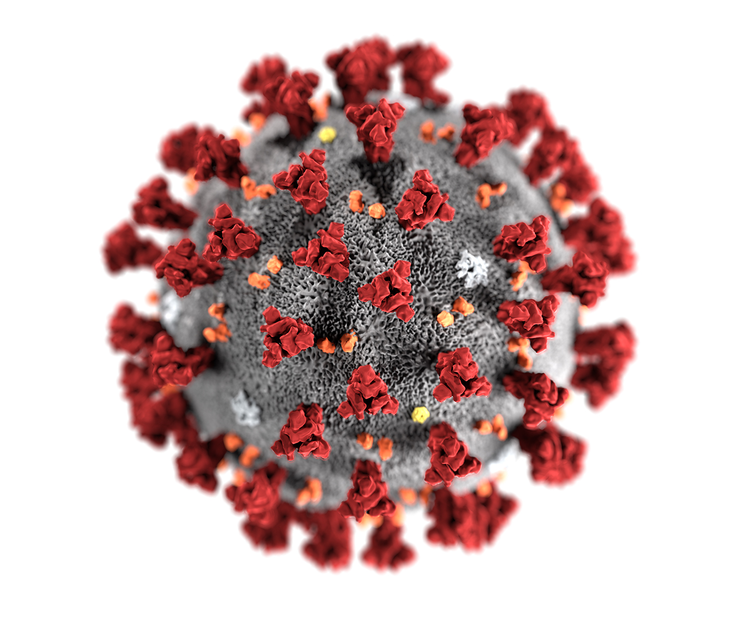
COVID-19 Pandemic
Current Situation
4/7/2020

Slide 2
COVID-19 全球的得病及死亡人數的分析
 | 病人數 | 百分比
病人總數 | 1086007 | 100%
輕症+痊癒 | 988527 | 91%
重症+死亡 | 97480 | 9%
死亡人數 | 58226 | 5%

Slide 3
COVID-19 為什麼要降低傳染曲線?如何降低?

Slide 4
COVID-19 保持社交距離確實可以減緩感染

Slide 5
COVID-19 原因是美國早期測試人數太少不知道社區感染已經一陣子

Slide 6
COVID-19 老年人加上慢性病患的致死率高 為什麼?

Slide 7
COVID-19 傳染性強 一個人可以傳染2-2.5人

Slide 8
COVID-19 傳染性麻疹和印卡病毒比較傳染性要弱許多

Slide 9
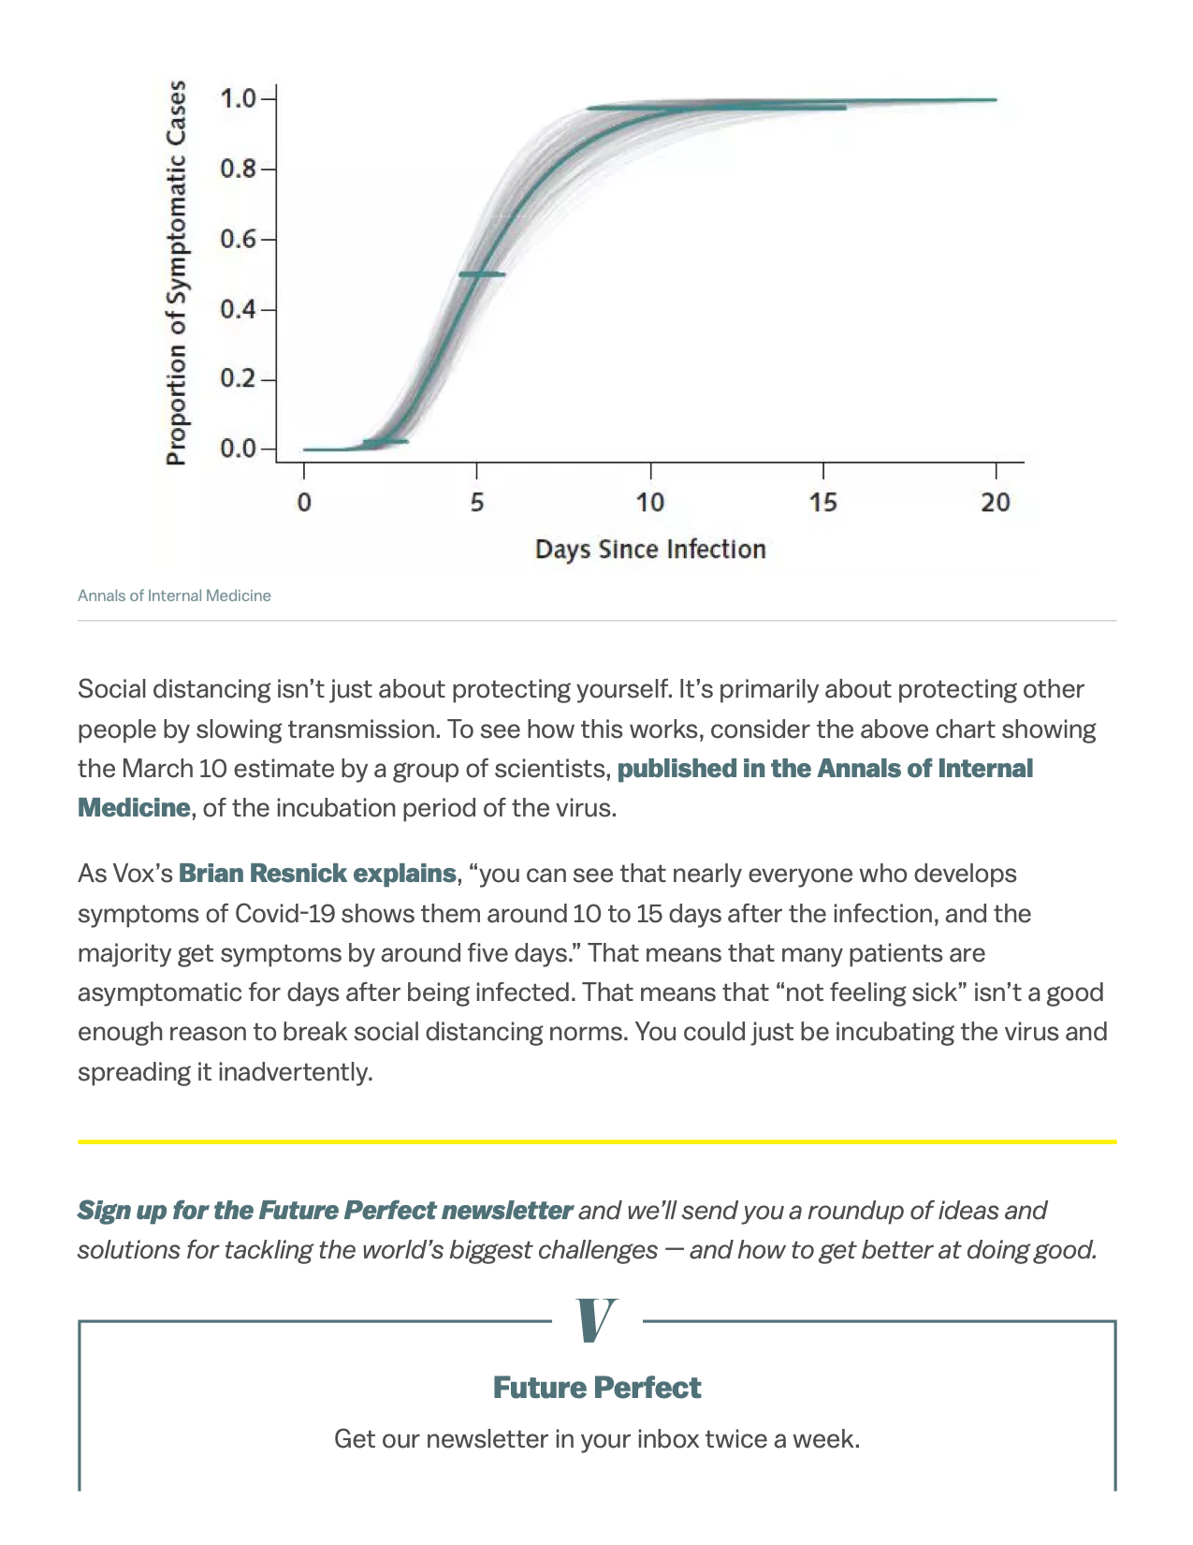
COVID-19 潛汱期5日至14日 沒有症狀也可能傳染

Slide 10
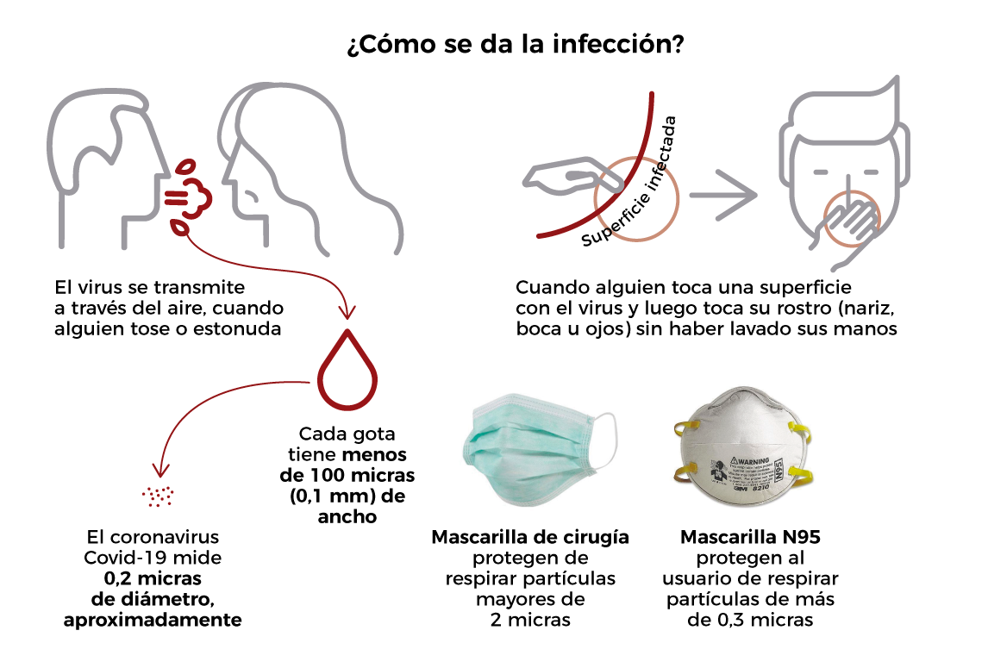
Notes:
Gotitas expulsadas por las personas afectadas.
Contacto con las secreciones respiratorias.
Superficies contaminadas (la vida media del virus depende del tipo de superficie contaminada)

Slide 11
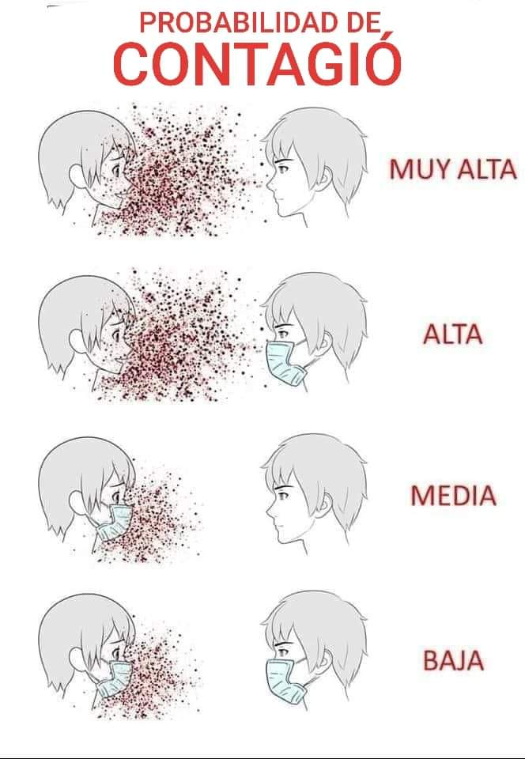

Slide 12
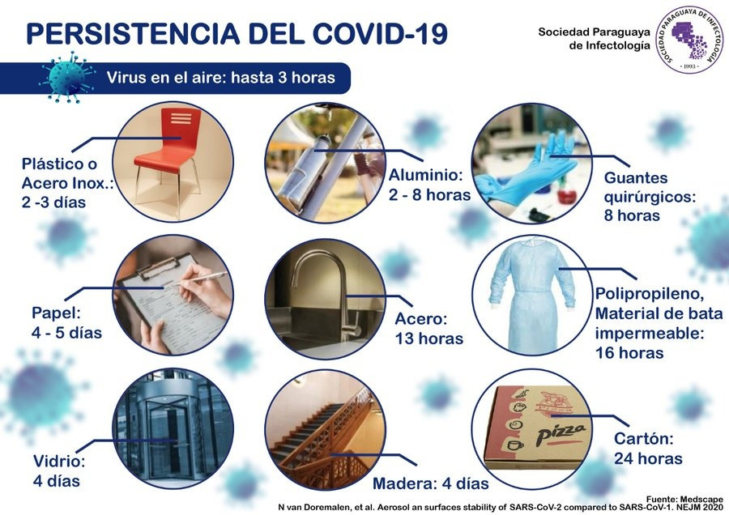

Slide 13
Diagnostico
 | RESFRADO COMUN | GRIPE | COVID-19
FIEBRE (+38°C) |  | X | X
TOS | X | X | X
CONGESTION NASAL | X
MOCO |  | X
ESTORNUDOS | X | X
DOLOR DE GARGANTA | X |  | X
DIFICULTAD PARA RESPIRAR |  |  | X
CANSANCIO |  |  | X
VOMITO |  | X
DOLOR DE HUESOS |  | X

Slide 14
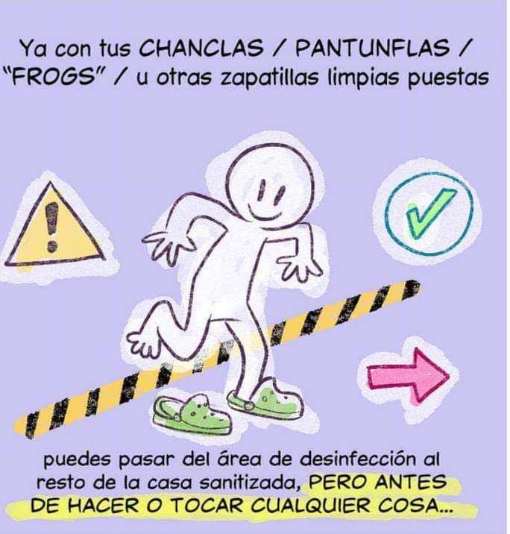

Slide 15
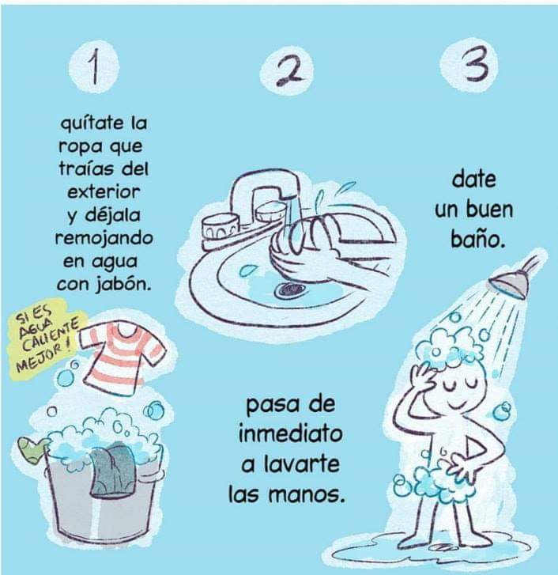

Slide 16
外出回家後需要做哪些防疫工作？
盡量呆在家、 出門戴口罩
少接觸人群、 帶洗手液酒精
勤洗手 （用洗手液）
清潔門把和桌面

Slide 17
如何能夠在天天在各種疫情負面新聞之中，不受其影響，安定人心?
拒絕看和聽負面新聞、不喝酒、 不用禁藥
安心睡、快樂吃、歡喜笑、健康做
靜坐、運動、看勵志的書
祈禱、聽上人開示、薰法香
和問候親朋好友、話家常、募心募愛、做慈濟

Slide 18
居家防疫時，如何預防自己或親人產生憂鬱症，躁鬱症進而引起家暴或自殺?
如果原來就有病,一定要定時吃藥.
備足需要的藥物.
如果睡不著, 睡不好要咨詢醫師.
沒有咨詢醫師,千萬不要亂吃藥或改藥.

